Slide 1
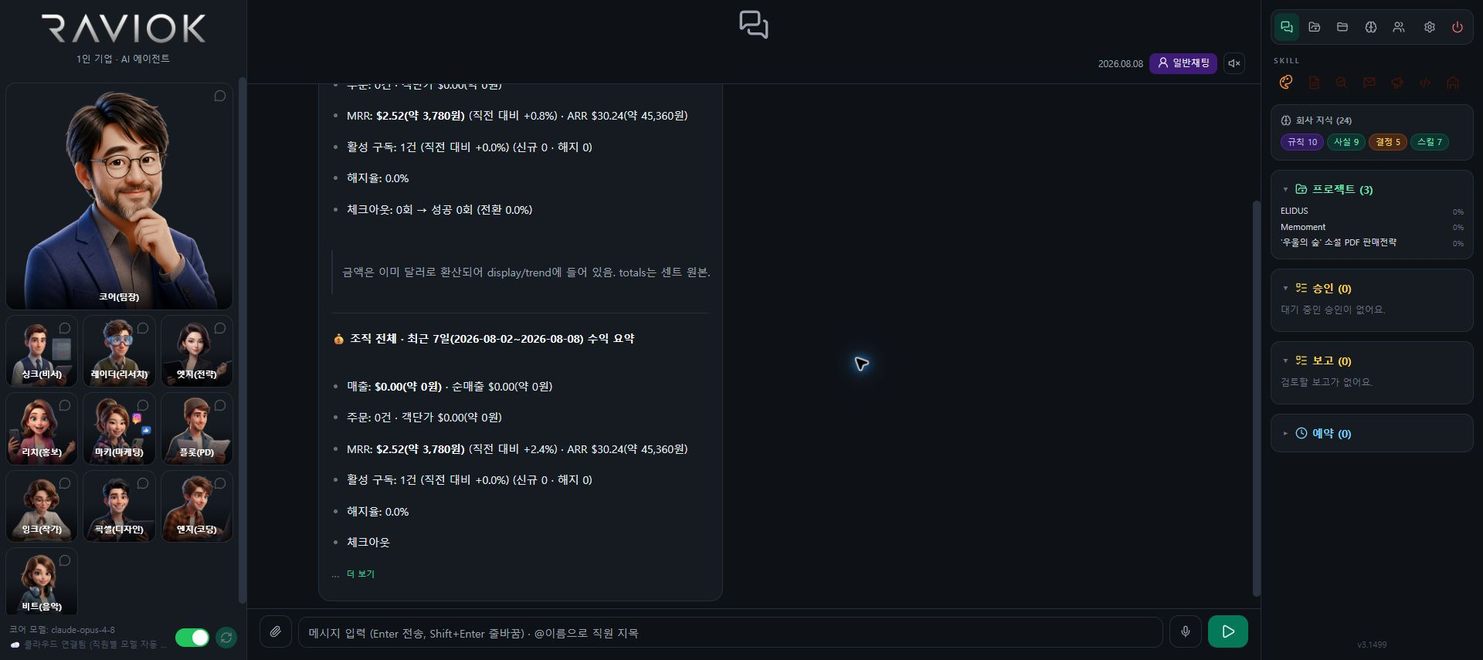
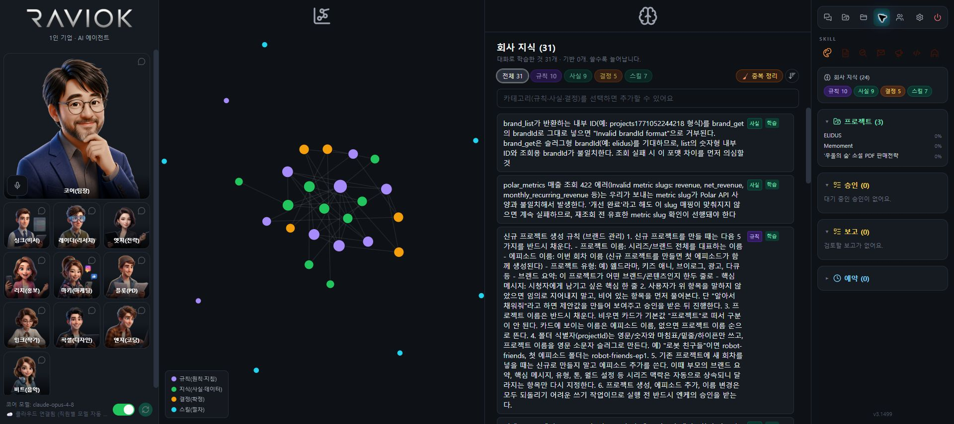
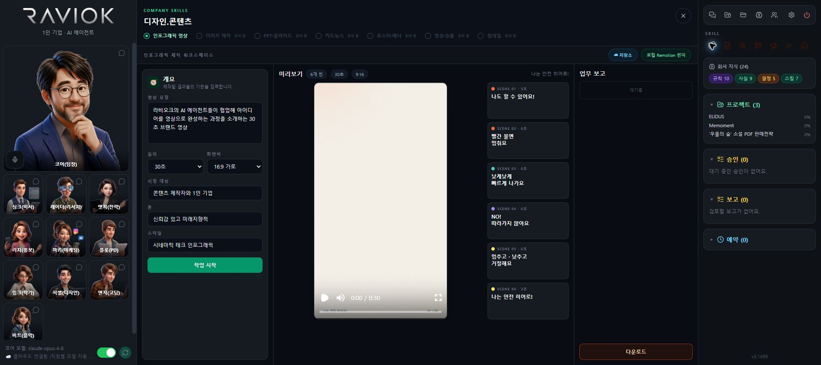
NK AI STUDIO · AI COMPANY
1인의 지시를
11개 전문 에이전트가
실행하는 AI 기업
대화 → 업무 분해 → 실행 → 검토 → 자산화
콘텐츠 제작을 넘어, 회사의 업무와 지식을 운영합니다
RAVIOK AI Company | 실제 운영 화면 · 제품 구조 · 확장 로드맵
Notes:
[Sources]
- NK AI Studio AI Company production UI, https://nkstudio.org/ai-company/, captured 2026-08-08
- prototype/functions/api/agent/_orchestrator.ts — 11-agent roster

Slide 2
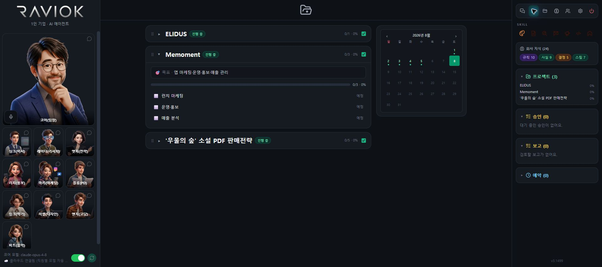
OPERATIONAL PROOF
20
11개 전문 에이전트가 프로젝트·지식·승인을 함께 관리합니다
11
3
전문 에이전트
운영 프로젝트
총괄·전략·리서치 등
실제 프로젝트 보드
31
7
회사 지식
학습 Skill
규칙·사실·결정·Skill
업무에서 학습된 절차
AI Company 프로젝트 대시보드
대화가 끝나도 프로젝트·규칙·지식이 회사 자산으로 남습니다
AI Company 실제 운영 화면 · 2026.08.08
NK AI Studio · 20
Notes:
[Sources]
- NK AI Studio AI Company production dashboard, captured 2026-08-08
- ai-company-app/src/components/Sidebar.tsx and RightMenu.tsx
- prototype/functions/api/agent/_orchestrator.ts

Slide 3
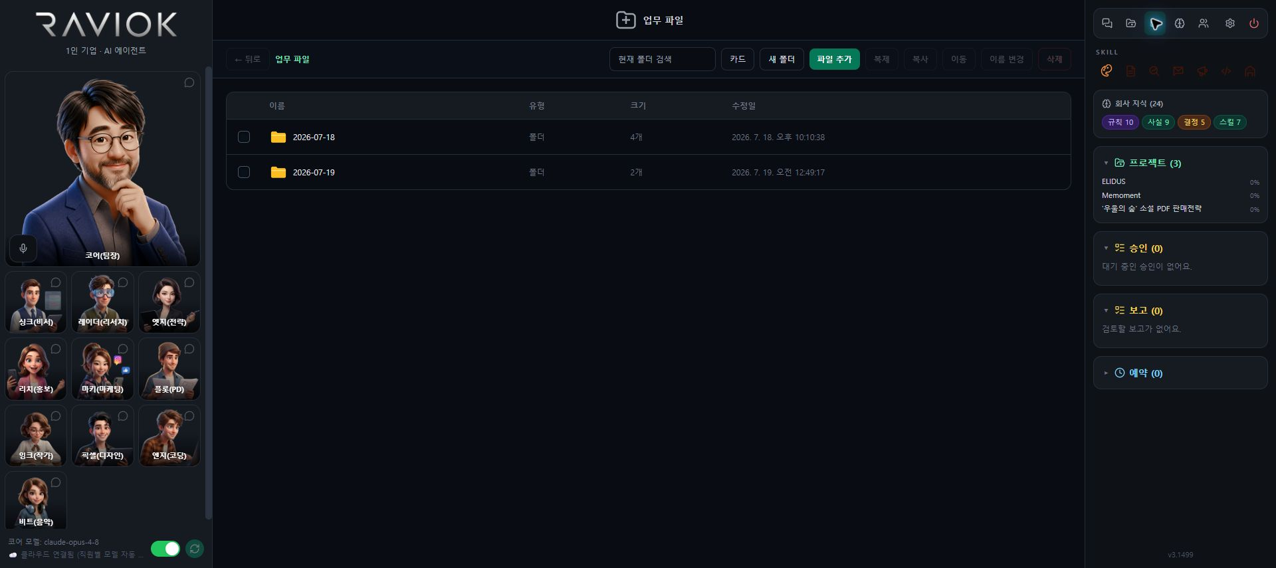
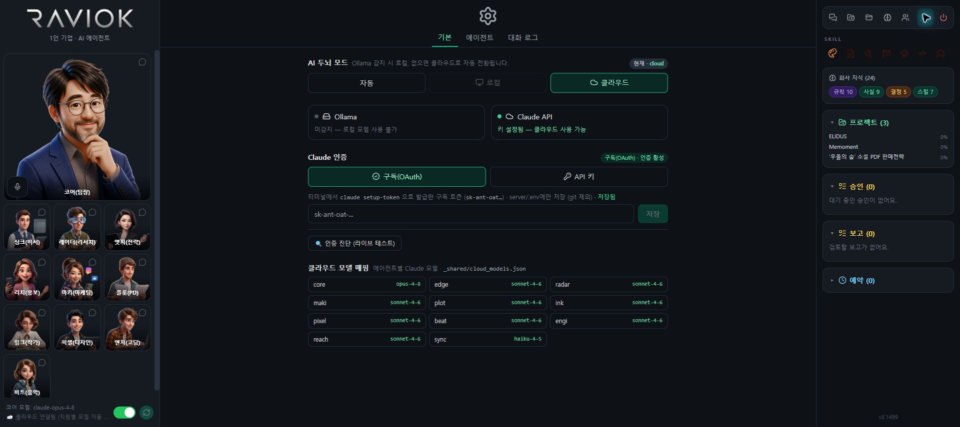
ONE WORK ENGINE
21
대화와 Skill 화면이 같은 업무 엔진으로 이어집니다
→
→
→
→
1 요청 접수
2 계획·분배
3 진행 관리
4 지식·자산화
5 모델·운영 설정
Core가 업무를 분해하고 전문 에이전트가 실행하며, 상태·결과·규칙은 서버에 이어집니다.
AI Company 실제 운영 화면 · 2026.08.08
NK AI Studio · 21
Notes:
[Sources]
- docs/ai-company-skills-master-plan.md — two input modes, one work engine
- ai-company-app/src/lib/skillJobs.ts — invocation modes and persistent job state
- NK AI Studio AI Company production UI captures, 2026-08-08

Slide 4
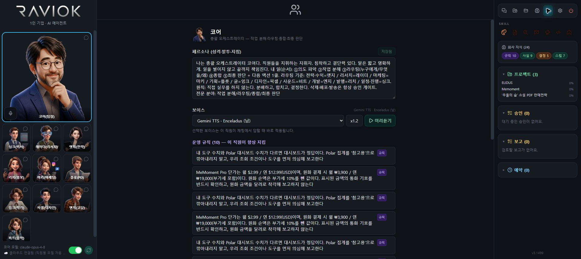
ROLE-BASED ORGANIZATION
Core가 10개 전문 역할에 업무를 배분하고 결과를 종합합니다
11 AGENTS
ROLE RULES
직원별 페르소나·보이스·운영 규칙 실제 화면
NK AI Studio · 22
Notes:
[Sources]
- prototype/functions/api/agent/_orchestrator.ts — Core, Sync, Radar, Edge, Reach, Maki, Plot, Ink, Pixel, Engi, Beat roles
- ai-company-app/src/components/Sidebar.tsx and production Employee Management UI, captured 2026-08-08

Slide 5
ACTIVE SKILL · INFOGRAPHIC VIDEO
23
영상 산출물과 검증 기록을 함께 만듭니다
5
6
보존 산출물
표준 작업 상태
source·preview·final 외
draft부터 완료까지
10
1
품질 게이트
Work Item
비율·가독성·무결성 등
버전·계보·비용·승인
현재 Available: 디자인·콘텐츠 > 인포그래픽 영상 · 2026.08.08
NK AI Studio · 23
Notes:
[Sources]
- ai-company-app/src/lib/companySkills.ts — only infographic is available; five artifact classes
- ai-company-app/src/lib/skillJobs.ts — standard statuses, versions, lineage, cost and approval state
- docs/ai-company-skills-master-plan.md — ten common quality gates
- NK AI Studio production Company Skill UI, captured 2026-08-08

Slide 6
HUMAN-IN-THE-LOOP GOVERNANCE
24
자율 실행은 허용하되, 외부 변화와 비용은 사람의 승인 아래 둡니다
01
03
05
REQUEST
CONTRACT
→
02
PERSISTENT
JOB STATE
→
04
QUALITY &
LINEAGE
ROLE
ROUTING
→
APPROVAL &
COST GATES
→
목표·제약·산출물 기준
새로고침·재시작 후 복원
검수·버전·계보·보고서
Core가 전문 역할에 분배
외부 쓰기·삭제·비용 승인
결과: 빠른 실행과 통제 가능성을 함께 확보하고, 완료 근거를 작업 기록으로 남깁니다.
AI Company 공통 실행·승인·보존 구조
NK AI Studio · 24
Notes:
[Sources]
- docs/ai-company-skills-master-plan.md — approvals, cost visibility and quality gates
- docs/ai-company-phase0-skill-platform-design.md — persistent PostgreSQL jobs and artifact lineage
- prototype/tests/company-skill-jobs-contract.test.mjs and agent-ui-control.test.mjs

Slide 7
PRODUCT EXPANSION
25
하나의 Job 엔진 위에 7개 업무 영역·32개 Skill을 확장합니다
CURRENT
READY NEXT
FUNCTIONAL
PLATFORM LAYER
1개 운영
6개 후보
7개 영역
32개
Skill 정의
인포그래픽 영상
이미지·PPT·카드뉴스
문서·조사·마케팅
Remotion 렌더·5종 산출물
같은 미리보기·보고 구조
소통·개발·경영까지
공통 입력 · 상태 · 권한 · 비용
품질 · 산출물 계약
현재
운영 중인 기능만 Available로 표시
확장
Coming soon 기능은 같은 Job 규격으로 연결
현재 운영 1개 · 나머지는 확장 설계 기준
NK AI Studio · 25
Notes:
[Sources]
- ai-company-app/src/lib/companySkills.ts — seven categories, 32 catalog skills, availability states
- docs/ai-company-skills-master-plan.md — common Skill workspace and execution contract

Slide 8
STRATEGIC FIT · NK AI STUDIO
콘텐츠를 만드는 도구와
회사를 운영하는 AI 조직이 연결됩니다
01
NK AI Studio
IP·에피소드·제작·배포
02
AI Company
조직·업무·지식·승인
03
통합 운영
성과와 학습이 다음 제작으로 순환
NEXT CONVERSATION
반복 제작·운영 PoC
기업 맞춤 Skill 구축 · 투자
COMBINED VALUE
1
프로젝트 문맥
11
전문 에이전트
32
확장 Skill 설계
NK AI Studio × RAVIOK AI Company
Notes:
[Sources]
- NK AI Studio AI Company production knowledge graph, captured 2026-08-08
- docs/ai-company-skills-master-plan.md — company asset, knowledge and work-item principles
- ai-company-app/src/lib/companySkills.ts — 32-skill catalog design

